Slide 1
Inovace v bioekonomice
Doc. Ing. Miroslav Hájek, Ph.D.

Slide 2
Evropská vize pro bioekonomiku Jean-Claude Juncker, 2018
„Žijeme ve světě omezených biologických zdrojů a křehkých ekosystémů a chceme-li lidem zajistit potravu, čistou vodu a energii, musíme inovovat.
S bioekonomikou můžeme vyrábět palivo z mořských řas, recyklovat plasty, přeměňovat odpad v nový nábytek nebo oblečení a využívat vedlejší produkty průmyslových procesů k výrobě ekologických hnojiv.
Aby byla evropská bioekonomika úspěšná, musí mít v centru pozornosti udržitelnost a cirkularitu. To bude řídit obnovu našeho průmyslu, modernizaci našich systémů prvovýroby, ochranu životního prostředí a posílení biodiverzity.
Do roku 2030 může díky bioekonomice vzniknout milion nových zelených pracovních míst.“

Slide 3
Bioekonomika je významnou součástí udržitelného rozvoje a boje s klimatickou krizí.
Její podstatou je produkce a využívání obnovitelných biologických zdrojů (OBZ).
Intenzivnější uplatnění OBZ ve zpracovatelském průmyslu jako náhrady za fosilní zdroje urychlí transformaci naší ekonomiky.
Evropská komise a desítky zemí světa budují a realizují své národní bioekonomické strategie.
V ČR jsou rozvinuté bioekonomické iniciativy pouze zdola, zatím chybí systémové zapojení vlády.

Slide 4
OBZ – obnovitelné biologické zdroje
Obnovitelné biologické zdroje jsou zdroje pocházející z pevniny či moře vzniklé z původně „živých“, tj. biologických organismů – rostliny, houby, lesy, ryby, zvířata a mikroorganismy. Všeobecně se pro ně používá označení „biomasa“.
Bioekonomika nahrazuje ropu vhodnými OBZ (např. i pro výrobu plastů či pohonu motorových vozidel), a proto hovoříme o budoucí post-ropné společnosti.
Bioekonomika se nezabývá zdroji z neživé přírody, jako jsou např. horniny, a nezahrnuje obnovitelné zdroje energie (OZE), jako je vzduch a voda, ale je jejich součástí v podobě biomasy.
S cirkulární ekonomikou je bioekonomika propojena bioodpady.

Slide 6
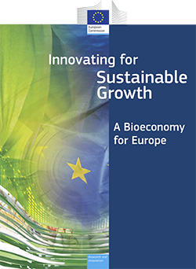
První Strategie bioekonomiky
Innovating for Sustainable Growth: A Bioeconomy for Europe
Inovacemi k udržitelnému růstu: Bioekonomika pro Evropu
Brusel, 2012
Sdělení Komise: https://ec.europa.eu/research/bioeconomy/pdf/official-strategy_en.pdf
Brožura: https://op.europa.eu/en/publication-detail/-/publication/1f0d8515-8dc0-4435-ba53-9570e47dbd51

Slide 7
5 cílů Bioekonomické strategie EU 2012
Innovating for Sustainable Growth: A Bioeconomy for Europe
Inovacemi k udržitelnému růstu: Bioekonomika pro Evropu
zajištění potravinové bezpečnosti,
řízení udržitelnosti přírodních zdrojů,
snižování závislosti na neobnovitelných zdrojích,
zmírňování změny klimatu a adaptace na změnu klimatu,
tvorba pracovních míst a zachování evropské konkurenceschopnosti.

Slide 8
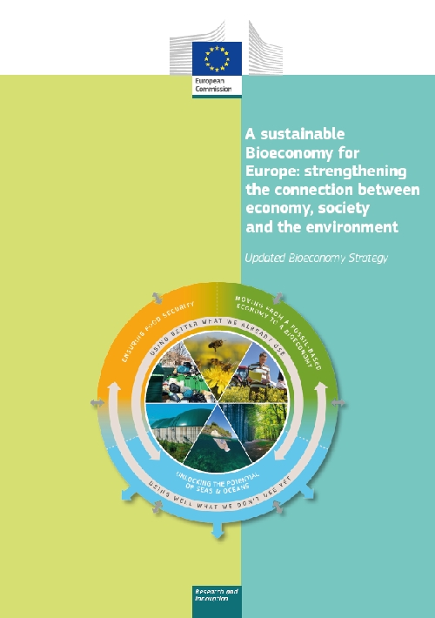
Aktualizovaná Strategie bioekonomiky
A sustainable Bioeconomy for Europe: Strengthening the connection between economy, society and the environment
Udržitelná bioekonomika pro Evropu: Posilování spojení mezi ekonomikou, společností a životním prostředím
Brusel, 2018
Strategie v podobě brožury obsahuje jak Sdělení EK, tak Akční plán: https://ec.europa.eu/research/bioeconomy/pdf/ec_bioeconomy_strategy_2018.pdf#view=fit&pagemode=non
2022 byla vydána „EU Bioeconomy Strategy Progress Report“
European Bioeconomy Policy: Stocktaking and future developments (Inventarizace a budoucí vývoj) https://ec.europa.eu/info/sites/default/files/research_and_innovation/research_by_area/documents/ec_rtd_eu-bioeconomy-strategy-progress.pdf

Slide 9
Sektory a průmyslové obory náležící do bioekonomiky
Textilní průmysl
Dřevařský průmysl a nábytkářství
Chemický průmysl
Papírenský průmysl
Rybářství
a akvakultura
Potravinářství
Farmaceutický a kosmetický průmysl
BIOEKONOMIKA
je ekonomika založená na využívání obnovitelných biologických zdrojů.
Bioekonomika zahrnuje všechny obory, kde lze OBZ využít – od zemědělské produkce OBZ včetně bioodpadu, přes jejich úpravu a průmyslové zpracování až po uvedení finálních výrobků a služeb na trh.
Zemědělství
Plastikářský průmysl
Lesnictví
Výroba paliv a energie

Slide 10
Iniciativy EK na podporu rozvoje bioekonomiky
Circular Bio-based Europe Joint Undertaking (CBE JU) Společný podnik pro evropskou cirkulární bioekonomiku je partnerstvím o hodnotě 2 miliard eur mezi Evropskou unií a Bio-based Industries Consortium (BIC) – Konsorciem průmyslu založeného na OBZ, které v Evropě financuje projekty na podporu konkurenceschopné cirkulární bioekonomiky v rámci programu Horizont Evropa na období 2021–2031.
CBE JU přijal svou Strategickou výzkumnou a inovační agendu (SRIA), která je podkladem pro přípravu ročních pracovních programů a výzev k předkládání projektů. První výzva byla otevřena 22. června 2022 s rozpočtem 120 mil. eur
HORIZON-JTI-CBEJU-2022
Knowledge Centre for Bioeconomy zřízené Centrem společného výzkumu Evropské komise (Joint Research Centre) buduje Observatoř bioekonomických informačních systémů.
The European Bioeconomy University – spolupráce členských univerzit na spektru bioekonomických témat.

Slide 11
Znalostní centrum pro bioekonomiku Evropské komise
Identifikuje a filtruje relevantní informace, které následně zpřístupňuje;
Sdružuje výzkumníky, tvůrce politik a další odborníky v oboru;
Provádí analýzy, syntézy a šíří dostupná fakta;
Posiluje znalostní základnu pro tvorbu politik v oblasti bioekonomiky.

Slide 12
Argumenty ve prospěch bioekonomiky v číslech a faktech
EK chápe bioekonomiku jako jednu z ústředních složek úspěšného fungování ekonomiky EU – vytváření pracovních míst zejména v pobřežních a venkovských oblastech díky vyššímu zapojením prvovýrobců do místní bioekonomiky.
Udržitelná evropská bioekonomika:
je nezbytná k vybudování uhlíkově neutrální budoucnosti v souladu s klimatickými cíli stanovenými v Pařížské dohodě.
bioenergie, která je v současnosti největším OZE v EU, zůstane v roce 2030 klíčovou součástí skladby zdrojů energie a přispěje k dosažení cílů EU v oblasti obnovitelných zdrojů energie ve výši 20 % v roce 2020 a nejméně 32 % v roce 2030.
podporuje modernizaci a posilování průmyslové základny EU vytvářením nových hodnotových řetězců a ekologičtějšími a nákladově efektivnějšími průmyslovými procesy
je obnovitelným segmentem cirkulární ekonomiky – může přeměnit biologický odpad, zbytky a výměty na cenné zdroje a může vytvořit inovace a pobídky, které pomohou maloobchodníkům a spotřebitelům snížit do roku 2030 potravinový odpad o 50 %.
Výzkum a zavádění inovativních řešení pro výrobu nových a udržitelných produktů na bázi OBZ (jako jsou biochemické látky, biopaliva atd.) posílí naši schopnost nahradit fosilní suroviny ve velmi významných oblastech evropského průmyslu (např. stavebnictví, obaloviny, textil, chemikálie, kosmetika, farmaceutické přísady, spotřební zboží).
Města – hlavní centra cirkulární bioekonomiky. Cirkulární rozvojové plány měst – velmi významné ekonomické a environmentální přínosy. Např. město Amsterdam odhaduje, že lepší recyklace vysoce hodnotných toků organických zbytků by mohla generovat přidanou hodnotu 150 mil.€ ročně, vytvořit dlouhodobě 1200 pracovních míst a ročně ušetřit 600 000 tun oxidu uhličitého. Pro 50 největších měst Evropy, které představují 11 % populace EU, by celkové efekty byly nejméně 50krát vyšší.
*Ronzon, T. et al., Sustainability, 10, 6, 1745, (2018), doi: 10.3390/su10061745; annual figure (data relative to 2015).

Slide 13
Bioekonomika v ČR – aktéři
bioekonomika je začleněna do Odboru vědy, výzkumu a vzdělávání
Od 2016 účast v iniciativě BIOEAST zemí V4 + 7
Koncepce biohospodářství v České republice z pohledu resortu Ministerstva zemědělství na léta 2019-2024
Ekonomická fakulta JU – průkopník bioekonomiky v ČR – pořádání letních bioekonomických kurzů pro studenty již od r. 2016
založen Jihočeský spolek pro bioekonomiku, z.s., který má statut Krajské inovační platformy - KIP pro doménu „bioekonomika“ v krajské RIS3 strategii
osvětové a informační aktivity o bioekonomice – Ing. Naďa Koníčková
Evropské fondy: rozpočet letošní výzvy v programu Horizon Europe 2021-27 je 93 mil. €; Sekce 6: Food, Bioeconomy, Natural Resources, Agriculture and Environment
založena v r. 2018 ČZU a JU, dnes přes 30 členů
koordinuje činnosti související s bioekonomikou, organizuje odborné diskuse, školení, semináře pro různé zájmové skupiny a prosazuje nejnovější poznatky do praxe
Institut cirkulární ekonomiky (INCIEN) má jako jeden z dlouhodobých programů také program „Cirulární bioekonomika“ se zaměřením na bioodpady a vyvíjí v oblasti bioekonomiky řadu dalších aktivit
BIOEAST HUB CZ pod vedením Zemědělského výzkumu, spol. s r.o., jako nástroj iniciativy BIOEAST zemí Střední a Východní Evropy, sdružuje národní stakeholdery se zájmem o zapojení do tvorby národní strategie bioekonomiky, strategické výzkumné agendy a implementace principů bioekonomiky

Slide 14
Bioekonomika a klastry
Infrastruktura klastrů umožňuje rozvoj podnikání a modernizaci průmyslu prostřednictvím kritické masy, spolupráce, konektivity, sdílení poznatků a inovačních procesů. Nové koncepce, jako je bioekonomika, se proto snáze dostanou do širokého povědomí – role Národní klastrové asociace v projektech Dunajského nadnárodního programu.
Hodnotové řetězce, které jsou základem klastrů a jejich potenciál generovat inovace hodnotových řetězců jsou jednou z nejdůležitějších vlastností klastrů v tomto kontextu – téma mapování hodnotových řetězců v projektu DanuBioValNet (fytofarmacie, eko-stavebnictví a bio-obaloviny)
V souvislosti s využitím klastrů, ale i dalších aktérů, jako je např. veřejná správa, pro rozvoj bioekonomiky hovoříme o aplikaci přístupu participativní governance – tento přístup je rozvíjen v projektu GoDanuBio.
Příležitost: Ve všech odvětvích stimulovat tvorbu nových a inovativních hodnotových řetězců pro rozvoj cirkulární udržitelné bioekonomiky

Slide 15
Jaká jsou bioekonomická řešení v praxi?
LENZING BIOCEL PASKOV
člen Platformy pro bioekonomiku ČR
- průmyslová surovina, využití sklářský a papírenský průmysl, jako čistící prostředek
Lignosulfonát hořečnatý je základem pro řadu výrobků: od krmiv pro zvířata až po keramický průmysl, výrobu žáruvzdorných cihel a koželužský průmysl či jako přísada pro stavební průmysl a hnojiva
MODERNÍ VÝROBA POHÁNĚNÁ ZELENOU ENERGIÍ

Slide 16
Potenciál bioekonomiky v krajích a obcích – zapojení aktérů veřejné sféry
Zhodnocení lokálních příležitostí, dostupnost místních OBZ a silných stránek ve prospěch (soběstačných) bioekonomických řešení:
tradiční přístupy – např. kompostování, výroba bioplynu, dřevostavby
inovační přístupy:
využití marginálních pozemků a pozemků dotčených průmyslovou činností k pěstování průmyslových a netradičních plodin pro další inovativní využití (např. technické konopí)
vytvoření podmínek pro širší zapojení zemědělců do procesu bioekonomické revitalizace průmyslově znečištěné krajiny + propojení s návazným zpracovatelským sektorem
spolupráce s výzkumem, univerzitami a inovačními centry, podpora malých a středních podniků a start-upů při vývoji nových produktů z OBZ (nové hodnotové řetězce založené na klasických plodinách - jablečná mouka)
inspirace ze zahraničí – Bioekonomický revír Porýní

Slide 17
Bioekonomické projekty v ČR
http://www.bio-hub.cz/index.php/#lt-choose
DanuBioValNet (DTP, 2017-2019) – mapování bioekonomických HŘ
GoDanuBio (DTP, 2020-2022) - spolupráce zemí Dunajského regionu na rozvoji bioekonomiky cestou participativní governance
Power4Bio (Horizon 2020, 2018-2021)- rozvoj bioekonomiky v Jihočeském kraji, založení Jihočeského spolku pro bioekonomiku (statut KIP) a prosazení domény „bioekonomika“ do krajské RIS3
CELEBio (BBI JU – Horizon 2020, 06/2019 - 30/11/2020)
Central Europe LEaders in BIOeconomy – mapování bioekonomických stakeholderů v ČR, vyhodnocení produkce, zásob a využití biomasy v sektoru zemědělství, lesnictví a odpadového hospodářství – výsledný dokument Country Report: Czech Republic
BIOEASTsUP (Horizon 2020, 2019-2022) podpora iniciativy BIOEAST, strategie a akční plán pro přechod zúčastněných 11 zemí střední a východní Evropy k bioekonomice;
BIObec (Horizon 2020, 2021-2023) propojení bioekonomického průmyslu a univerzit
BioGov.net (Horizon 2020, zahájen v červnu 2022)
Bioekonomická strategie v lesnicko-dřevařském sektoru (NAZV, 2019-2021)
CEE2ACT (Horizon 2020, zahájen v září 2022)
Podpora BioEkonomiky v malých a středních podnicích – BE IN (TA ČR 2020-2022)
AVO, o.p.s.
Notes:
DBVN - konopný průmysl jako strategické odvětví bioekonomiky
Partnerství mezi klastry pro posílení ekoinovací budováním společné sítě s přidanou hodnotou pro Dunajský region v oborech využívajících obnovitelné biologické zdroje Cross-clustering partnership for boosting eco-innovation by developing a joint bio-based value-added network for the Danube Region

Slide 18
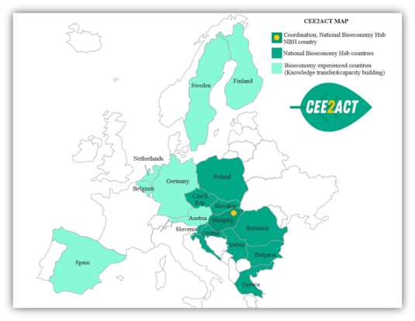
Cíle projektu CEE2ACT
Cílem projektu CEE2ACT je podpořit deset cílových zemí ve střední a východní Evropě i mimo ni (Bulharsko, Chorvatsko, Česko, Řecko, Maďarsko, Polsko, Rumunsko, Srbsko, Slovensko a Slovinsko) při rozvoji strategií a akčních plánů bioekonomiky prostřednictvím přenosu znalostí a přijetí inovativních modelů vládnutí ze zkušených zemí – zemí s vyspělejší politikou v bioekonomice (Rakousko, Belgie, Finsko, Německo, Španělsko, Švédsko, Nizozemsko).

Slide 19
Komplexní hodnotový řetězec bioekonomiky
UDRŽITELNÝ ROZVOJ
ZDRAVÍ
REGIONÁLNÍ ROZVOJ
V+V+I, VZDĚLÁVÁNÍ
DODAVATELSKÉ A OBCHODNÍ VZTAHY, TRH
VÝROBA PRODUKTŮ a SLUŽBY
PRŮMYSLOVÉ ZPRACOVÁNÍ OBZ
ZEMĚDĚLSKÁ PRODUKCE
Bioekonomický deficit ČR: chybí pověřený orgán a meziresortní koordinace spolupráce ministerstev na komplexním rozvoji bioekonomiky v ČR

Slide 20
Stav bioekonomiky v ČR
Formálně byla Bioekonomická strategie EK 2018 přidělena (v rámci databáze strategií MMR) Ministerstvu zemědělství, které však k problematice přistupuje pouze v rámci své gesce.
ČR nemá vlastní bioekonomickou strategii, kterou již přijalo 42 zemí světa, z toho 15 v Evropě*.
Problémem v ČR je právě nepropojenost resortů, což je základní brzdou implementace bioekonomiky, která vychází z uceleného hodnotového řetězce – od produkce OBZ přes jejich zpracování až po výrobu a uvádění výrobků na trh, včetně výzkumu, inovací a vzdělávání.
Rozvinuté iniciativy „zdola nahoru“ nemají partnera pro realizaci plošných opatření – podporu bioekonomických řešení, jak v soukromém tak veřejném sektoru – chybí začlenění bioekonomiky do vládní struktury k realizaci potřebných opatření „shora dolů“.
*Governance of the Bioeconomy: A Global Comparative Study of National Bioeconomy Strategies
– dostupné na https://www.researchgate.net/publication/327488588_Governance_of_the_Bioeconomy_A_Global_Comparative_Study_of_National_Bioeconomy_Strategies

Slide 21
Děkuji za pozornost
Doc. Ing. Miroslav Hájek, Ph.D.
https://bioeconomy.czu.cz/
hajek@fld.czu.cz

